Slide 1
Generics
A generic type is a generic class or interface that is parameterized over types.
Umumiy tur - bu turlar bo'yicha parametrlangan umumiy sinf yoki interfeys .
Generisc ni tushuntirish uchun birnechta misollarni ko’rib chiqamiz.

Slide 2
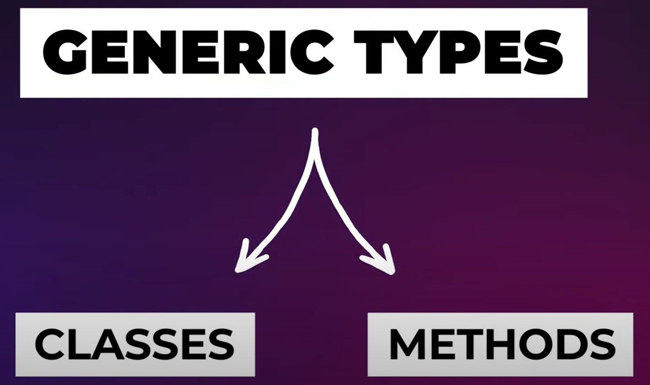
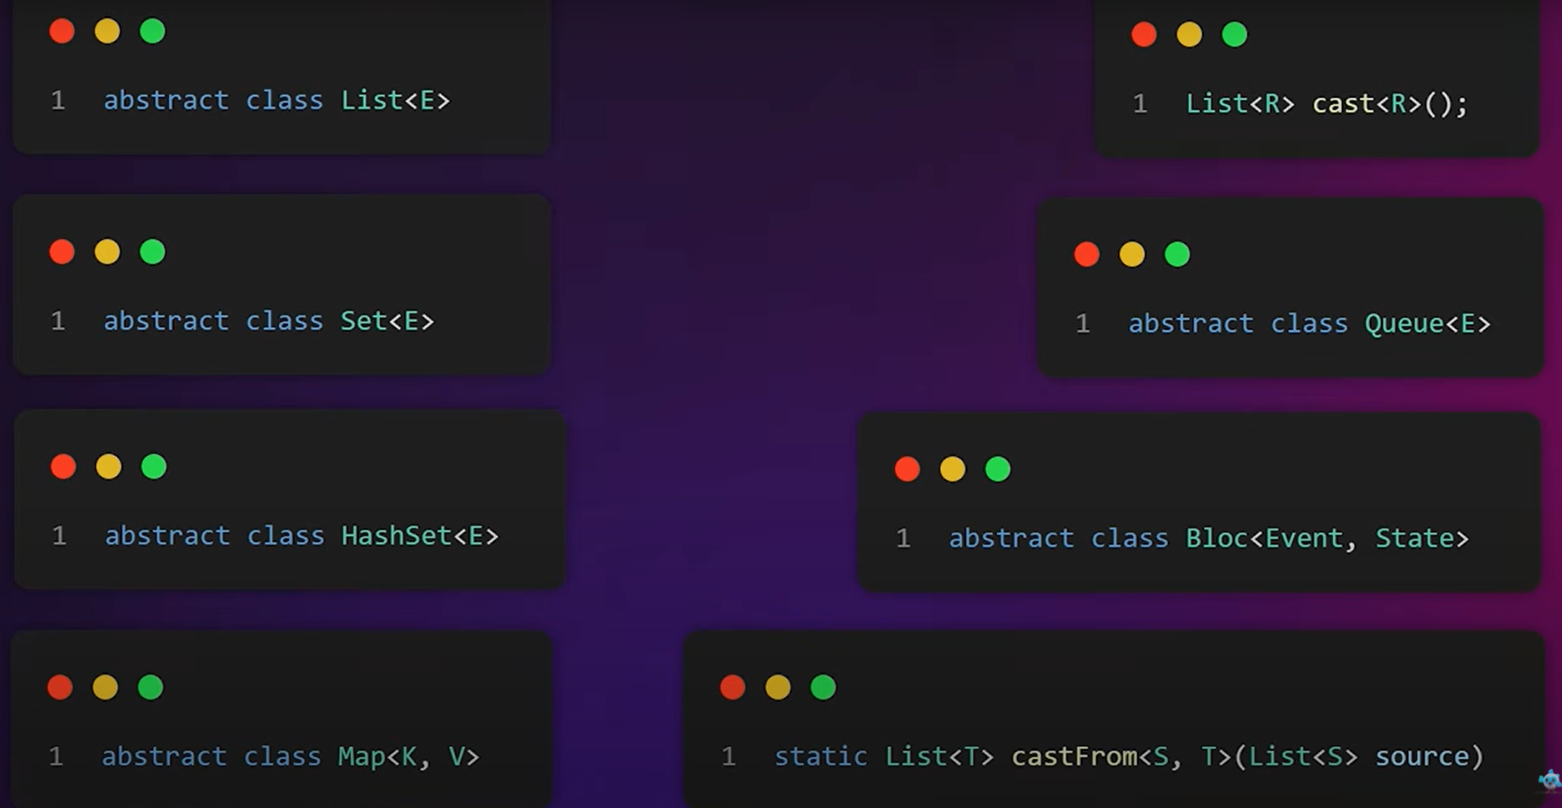

Slide 3
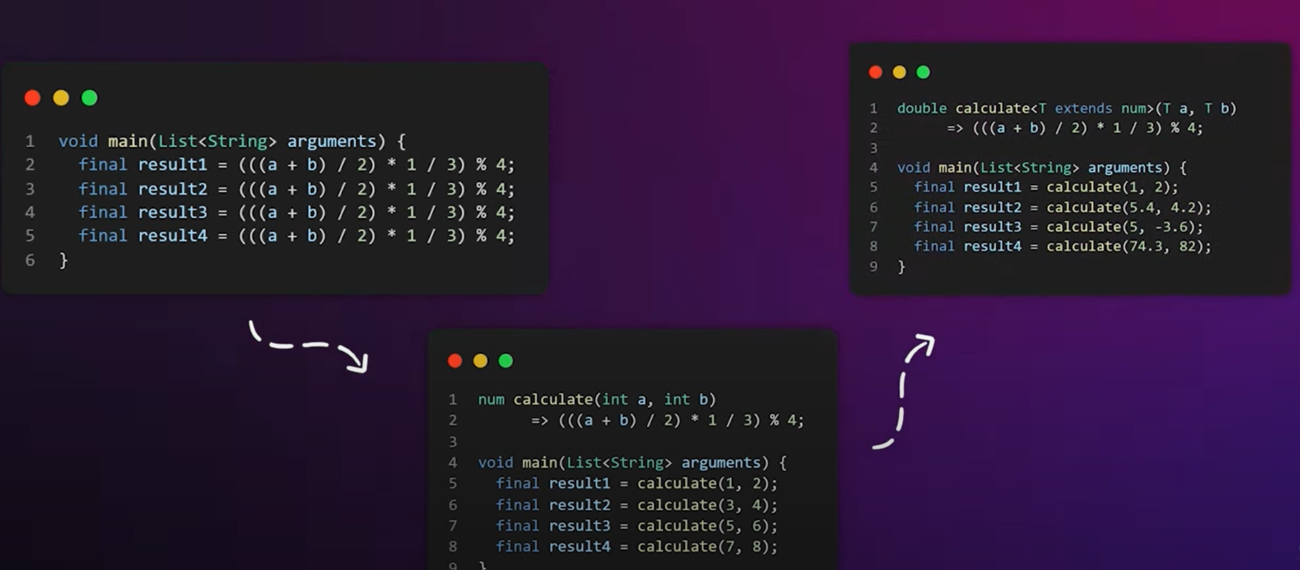
Generic methods

Slide 4
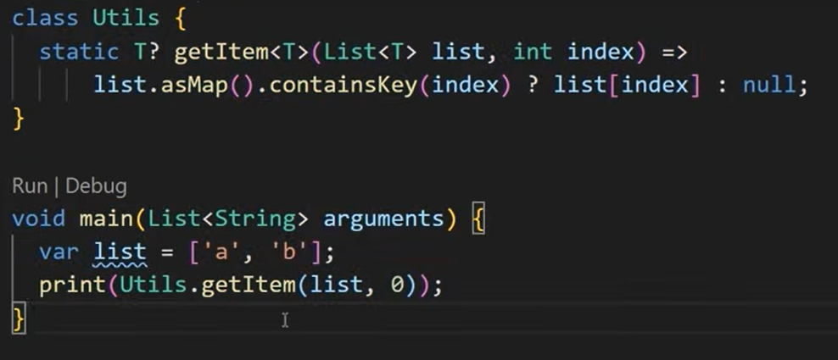

Slide 5
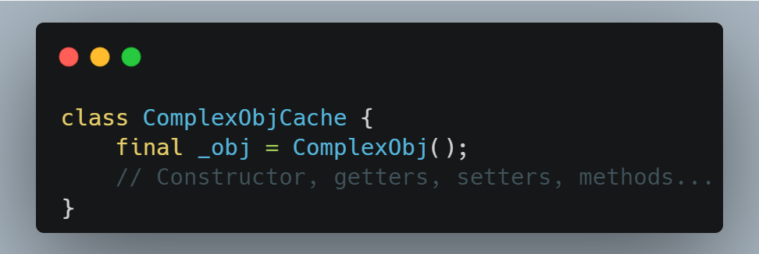
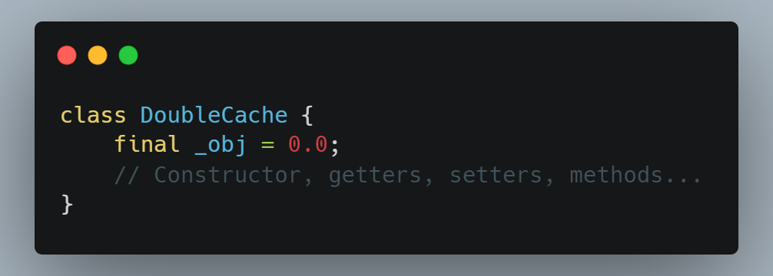
Generic class
Flutter-da siz qurilmangizdan yoki Internetdan keladigan ma’lumotlarni saqlash uchun tez-tez keshlardan foydalanasiz. Tasavvur qiling-a, siz murakkab ob'ektni saqlashingiz kerak edi: sizning miyangizda paydo bo'ladigan birinchi fikr:
Ertansi kuni sizga huddi shunday tuzulishga ega bo’lgan faqat double ma’lumotni saqlash kerak bo’lsa:

Slide 6
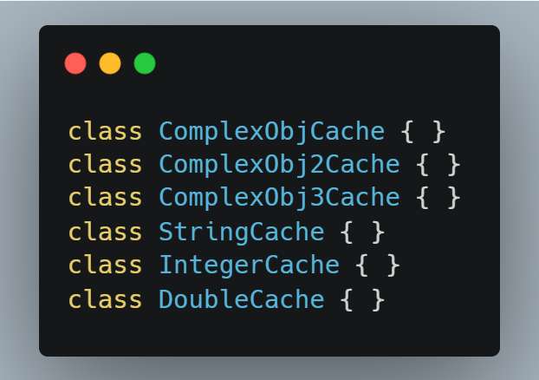
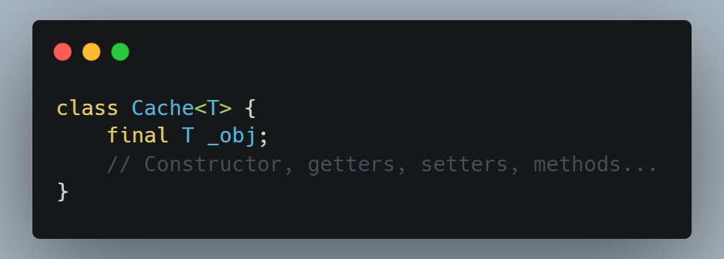
Bir haftadan so’ng sizga String, int va boshqa ob’ektlar uchun ham shunday kesh kerak bo’ladi. Lekin ishlar murakkablasha boshlaydi. Siz sinflardan nusxa ko’chirdingiz, chunki ular bir xil tuzilma va methodlarga ega, ammo farq faqat ma’lumotlar turida.
Generic lar yordamida siz bu muammoni osongina hal qilishingiz mumkin.

Slide 7
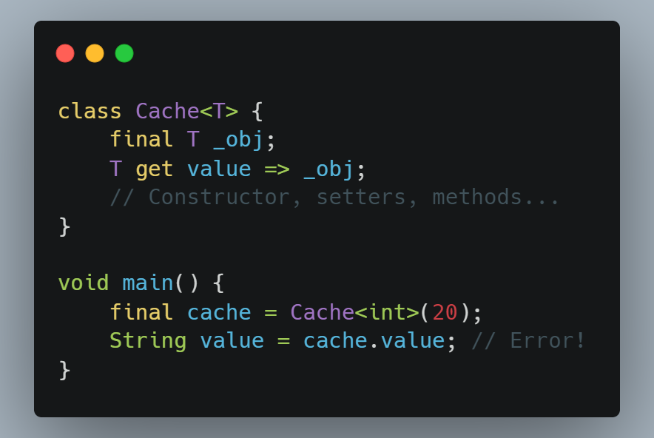
Umuman olganda generic larni T yoki E kabi bitta harf bilan ifodalashning o’zi kifoya, lekin unung o’rniga ichtiyoriy so’z yozirsh ham mumkun.
Generic lar sizga dynamic type ni eslatishi mumkin, chunki u ham xuddi shu vazifani bajarishi mumkun. Bunday holatda sizga IDE va kompilyator static tahlilda yordam bera olmaydi va siz ko’plab type tekshiruvlarini qo’lda qilishingizga to’g’ri keladi. Bundan tashqari runtime da type lar bilan bo’g’liq xatoliklar kelib chiqishi mumkun, generic lar bilan esa ulaer darhol kompilyator tomonidan ushlanadi.

Slide 8
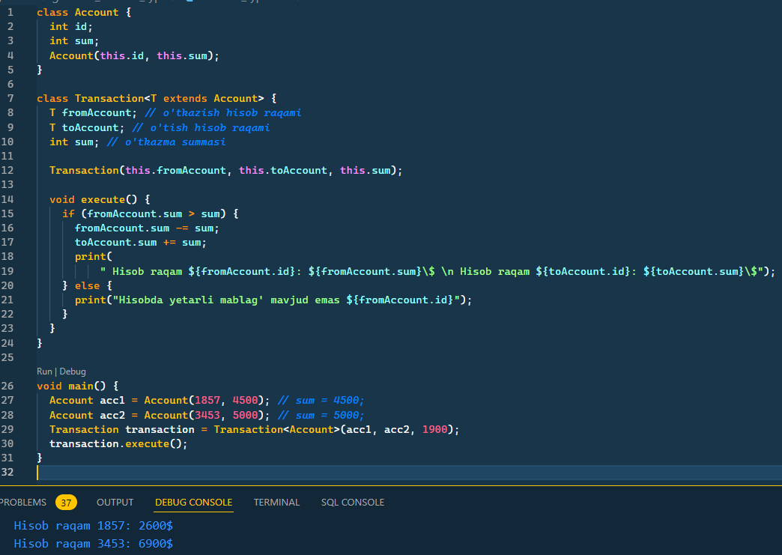
Extend type

